Slide 1
Архитектура Католичества
Выполнила: учитель МХК
ГБОУ Школа №717
Боярская И.С.

Slide 2
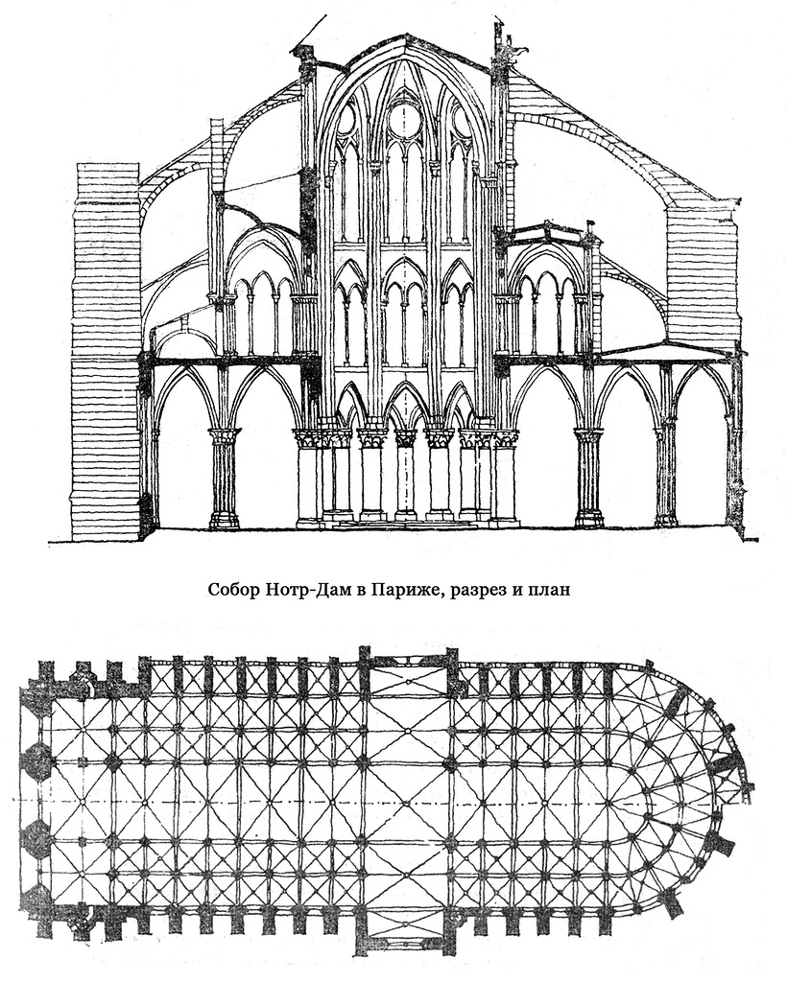
Католическая храмовая архитектура представлена двумя основными стилями: Романским и Готическим.

Slide 3
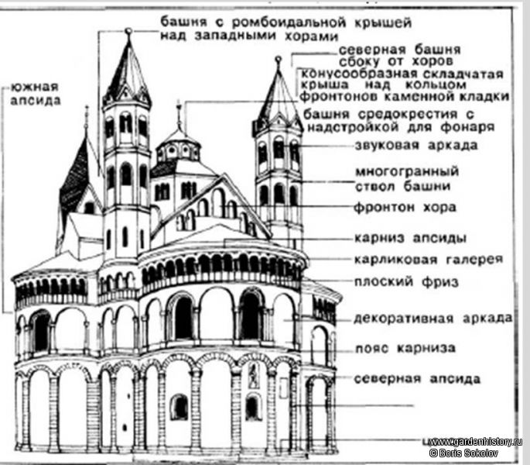
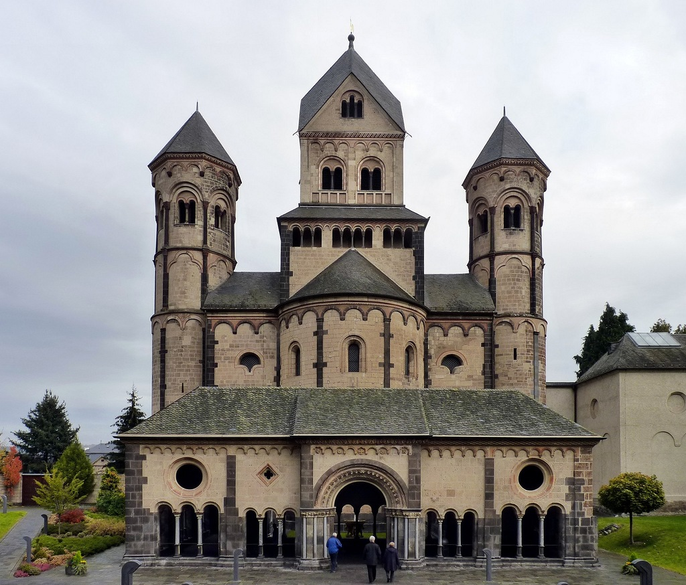
Романский стиль
Романский стиль – это стиль западноевропейского искусства 10-12 вв. (в ряде стран также 13 в.). Основная черта этого стиля – суровая, крепостного характера архитектура: монастырские комплексы, церкви, замки располагаются на возвышенных местах, господствуя над местностью.

Slide 4
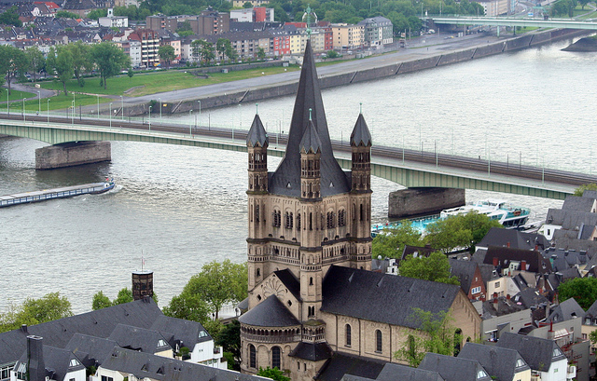
Построенные в романском стиле здания обычно представляли собой систему простых объемов (кубов, цилиндров и т. п.). Поверхности массивных стен расчленялись лопатками, аркатурными фризами и галереями. Каждая из основных частей храма и снаружи и изнутри представляла собой обособленную от остальных пространственную ячейку. Высокие башни — один из основных элементов романской архитектуры.

Slide 5
Романские церкви, в основном, строились виде базилики (базили́ка; . βασιλική — «дом базилевса, царский дом») — тип строения прямоугольной формы, которое состоит из нечётного числа (1, 3 или 5) различных по высоте нефов. Средний главный неф всегда выше боковых, верхняя часть его стен, прорезанная окнами, выступает над крышами боковых нефов. В многонефной базилике нефы разделены продольными рядами колонн или столбов, с самостоятельными покрытиями. Центральный неф — обычно более широкий и больший по высоте, освещается с помощью окон второго яруса. Перед входом базилики — поперечный притвор (или нартекс), а в противоположном конце среднего, большего по стороне нефа — полукруглый выступ (апсида ), крытый полукуполом. Первоначально базилики имели открытое деревянное стропильное перекрытие, в более поздних применялось сводчатое.

Slide 6
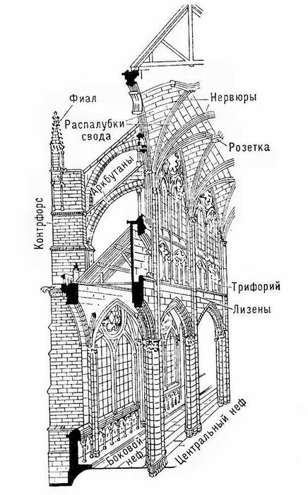
Готика.
Родина готики — Франция. В конце 12 в. Готическая конструкция здания предусматривала выделение строительного каркаса: опоры несли составлявшие основу свода стрельчатые арки (нервюры) с облегченными распалубками, распор которых погашался за счет вынесенных наружу контрфорсов и передающих распор соединительных арок — аркбутанов. Стена поэтому не играла в готике конструктивной роли, ее заменяли широкие проемы окон, порталов, облегченное здание неукротимо росло вверх, устремляясь к небу высокими шатрами башен, шпилей, пинаклей и флеронов (украшений в виде цветка)

Slide 9
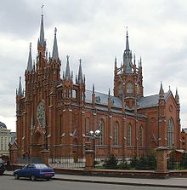
Собор Непорочного Зачатия Пресвятой Девы Марии в Москве.
Основной объём храма был построен в 1901-1911 годах. Деньги на
строительство были собраны польскойобщиной, численность которой в Москве в конце XIX века достигала 30 тысяч человек, и католиками другихнациональностей по всей России. В 1938 году храм был закрыт, церковное имущество разграблено, а внутри было организовано общежитие.Во время войны здание пострадало от бомбардировок, были уничтожены несколько башенок и шпилей. В1956 году в храме расположился НИИ «Мосспецпромпроект». Была произведена перепланировка здания,полностью изменившая интерьер церкви, в частности, основной объём внутреннего пространства был поделён на 4 этажа.

Slide 10
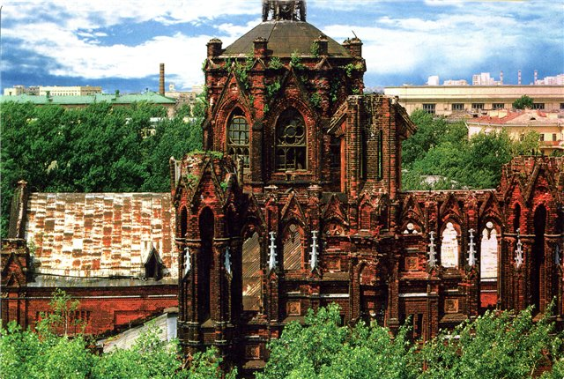
В 1989 г. культурная ассоциация «Дом Польский», объединяющая московских поляков, поставила вопрос о необходимости возвращения здания храма
его естественному владельцу — Католической Церкви.
В январе1990 г.
группой московских католиков был образован польский католический приход Непорочного Зачатия Пресвятой Девы Марии. 8 декабря 1990 г,
по случаю праздника
Непорочного Зачатия
Пресвятой Девы Марии,
о. Тадеуш Пиус (ныне епископ) с разрешения властей
впервые после
60-летнего перерыва
отслужил мессу на ступенях
собора. На этой первой
службе присутствовало
несколько сот человек. Постоянные богослужения
стали проводиться с 7 июня
1991 года

Slide 11
Алтарь собора
В пресвитерии «место для избранных» собора находится самый важный элемент храма -алтарь,
облицованный темно-зелёным мрамором.
В алтарь помещены частицы мощей святых. На алтаре -изображение букв
альфа и омега Α и Ω, первой и последней букв греческого алфавита,
символ начала и конца. Справа от алтаря располагается амвон (возвышение для чтение святых писаний). Амвон собора так же как и главный алтарь,
облицован темно-зелёным мрамором.
В задней части пресвитерия находится ещё одно возвышение из трёх ступеней, примыкающее к стене апсиды храма.
Эта часть называется
деамбулаторием. Здесь расположена епископская
кафедра и места для
духовенства.

Slide 12
Орган собора является одним из самых больших органов в России и позволяет стилистически безупречно исполнять органную музыку различных эпох. 73 регистра, 4 мануала, 5563 трубы.

Slide 13
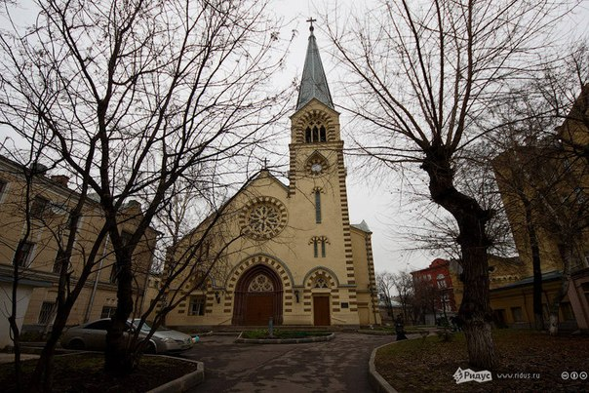
Кафедральный собор святых апостолов Петра и Павла
Кафедральный собор святых апостолов Петра и Павла — лютеранский
собор в Москве, Расположен в Старосадском переулке, 7/10, строение
10. Ближайшая станция метро — Китай-город.
C 2005 года в Соборе
регулярно 3-4 раза в
неделю проводятся
органные, вокальные,
инструментальные
и хоровые концерты
для взрослых и детей,
а также международные
музыкальные фестивали
с участием выдающихся
российских и зарубежных
исполнителей.

Slide 14
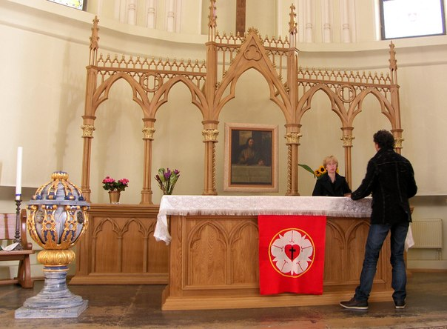
Внутренне убранство лютеранского собора.
Строительство святыни стало возможным благодаря активным действиям российской лютеранской общины, на средства которой была выкуплена усадьба князей Лопухиных, и при финансовой поддержке русского императора
Александра I и прусского короля Фридриха перестроена соответствующим образом.
Здание собора было освящено в 1819 году.

